Slide 1

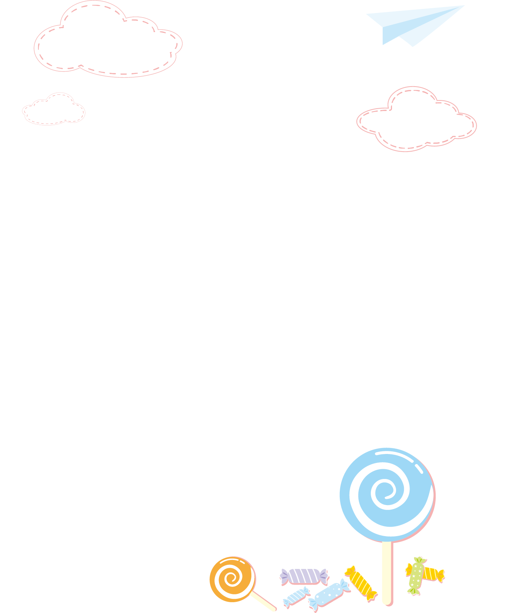

Tiết 105
Đọc kết nối chủ điểm:
TÌNH YÊU
SÁCH
(Trần Hoài Dương)

Slide 2

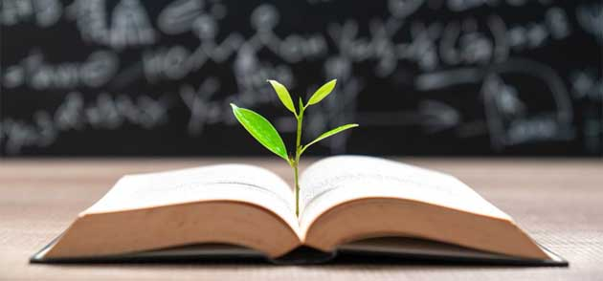

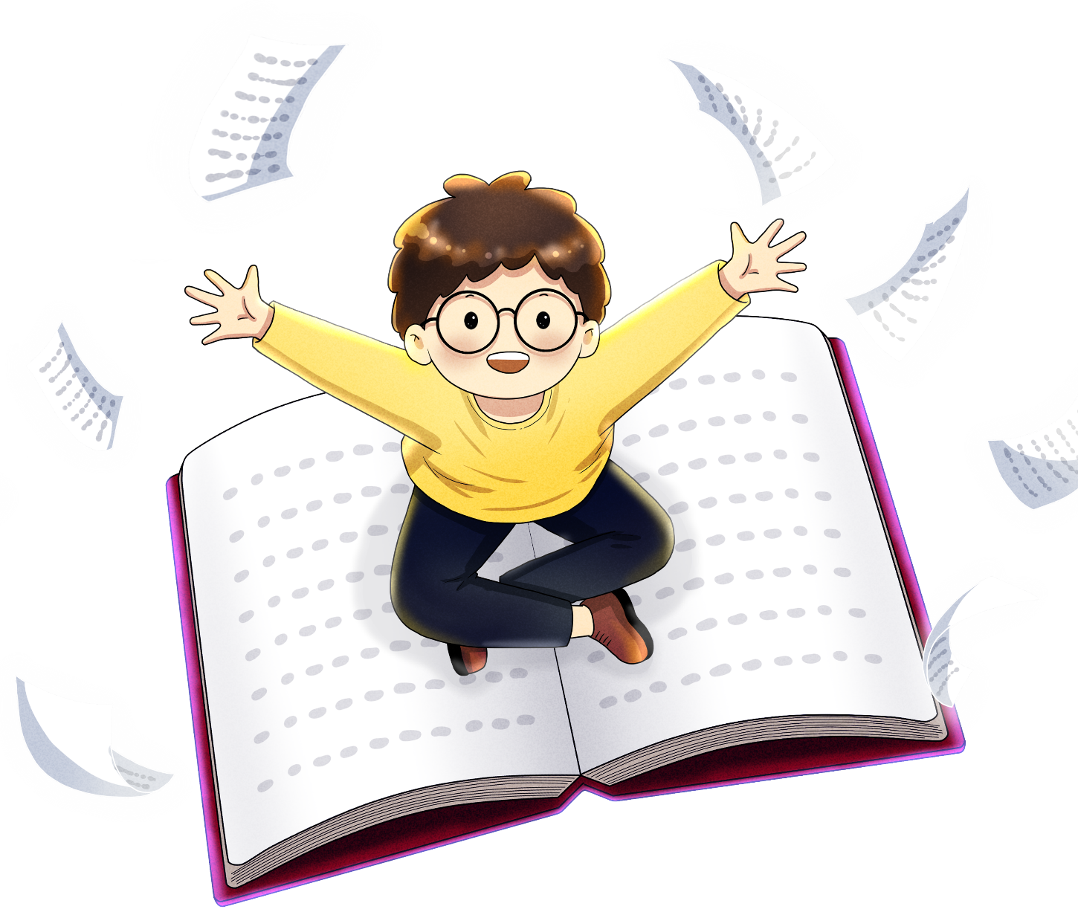
HOẠT ĐỘNG MỞ ĐẦU
Gợi ra vai trò, tầm quan trọng của sách cũng như việc đọc sách,...
Những hình ảnh trên gợi cho em suy nghĩ gì?
Notes:
0981713891

Slide 3

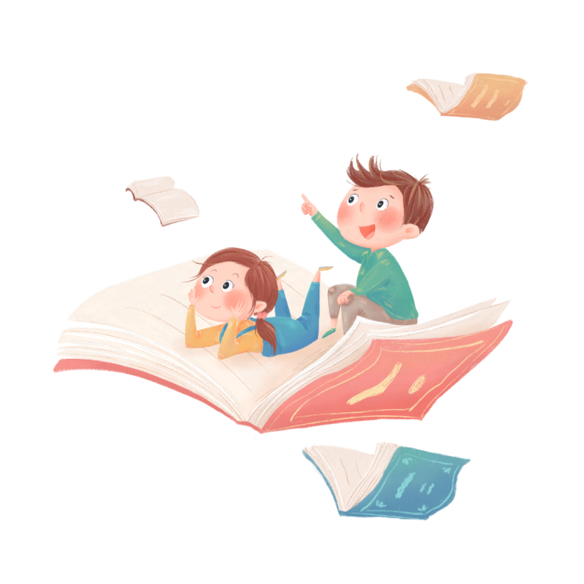
Hoạt động khởi động
Trong quỹ thời gian của mình, ngoài việc đi học và giúp đỡ bố mẹ, em thường ưu tiên cho việc gì?
Notes:
0981713891

Slide 4

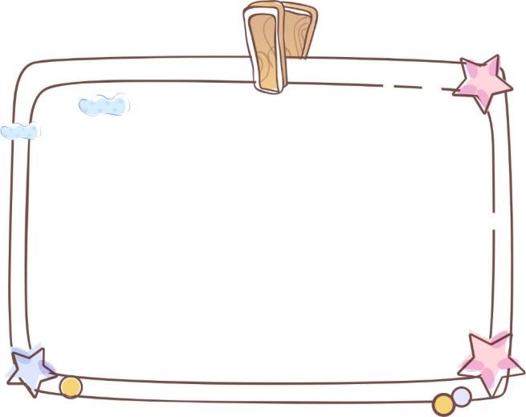
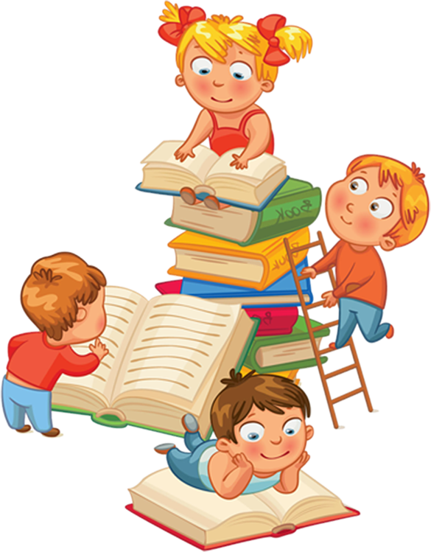
I. Trải nghiệm cùng văn bản
1. Đọc:
HS đọc văn bản, chú ý giọng điệu tươi vui, hào hứng.
Notes:
0981713891

Slide 5
Yêu cầu HS trao đổi cặp đôi, trả lời những câu hỏi ở Phiếu học tập số 1.
1. Văn bản Tình yêu sách của tác giả nào? | ………………………………….
2. Văn bản đó được trích từ đâu? | ………………………………….
3. Văn bản trên thuộc thể loại gì? | …………………………………
4. Văn bản trên nói về vấn đề gì? | …………………………………..

Slide 6
1. Văn bản Tình yêu sách của tác giả nào? | Trần Hoài Dương
2. Văn bản đó được trích từ đâu? | Trích từ truyện dài Miền xanh thẳm
3. Văn bản trên thuộc thể loại gì? | Truyện
4. Văn bản trên nói về vấn đề gì? | Tình yêu sách của nhân vật tôi

Slide 7
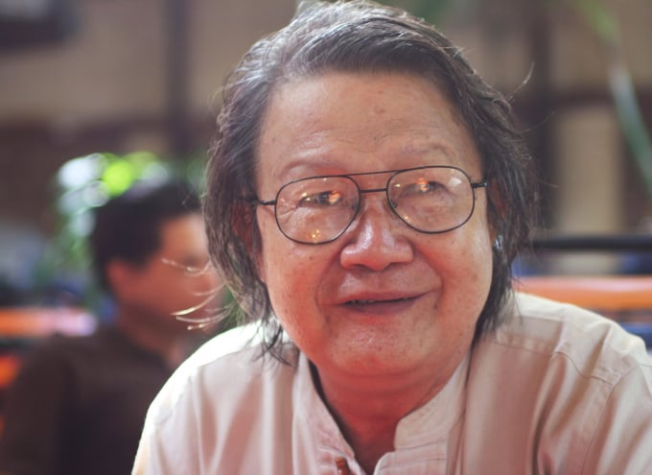
Nhà văn Trần Hoài Dương (1943-2011) sinh ra tại Thành phố Hải Dương, tỉnh Hải Dương, là người cả đời chỉ viết cho thiếu nhi.
- Tác giả có nhiều tác phẩm rất nổi tiếng được lứa tuổi học trò yêu thích như “Cuộc phiêu lưu của những con chữ”, “Một thoáng heo may phương Nam”, “Miền xanh thẳm”, “Nàng công chúa biển”... Sau khi nhà văn Trần Hoài Dương qua đời, nhiều cuốn sách của ông vẫn liên tục được tái bản.
- Nhà văn Trần Hoài Dương gửi gắm phần lớn tác phẩm của mình ở Nhà xuất bản Kim Đồng, từ tác phẩm đầu tay “Em bé và bông hồng” đến tác phẩm cuối cùng “Huyền thoại về một loài chim cánh cụt”.
2. Tác giả:

Slide 8
Tiết 105
Đọc kết nối chủ điểm:
TÌNH YÊU SÁCH
- Trần Hoài Dương-
I. Trải nghiệm cùng văn bản:
1. Đọc:
2. Tác giả, tác phẩm:
Tác giả: Trần Hoài Dương

Slide 9
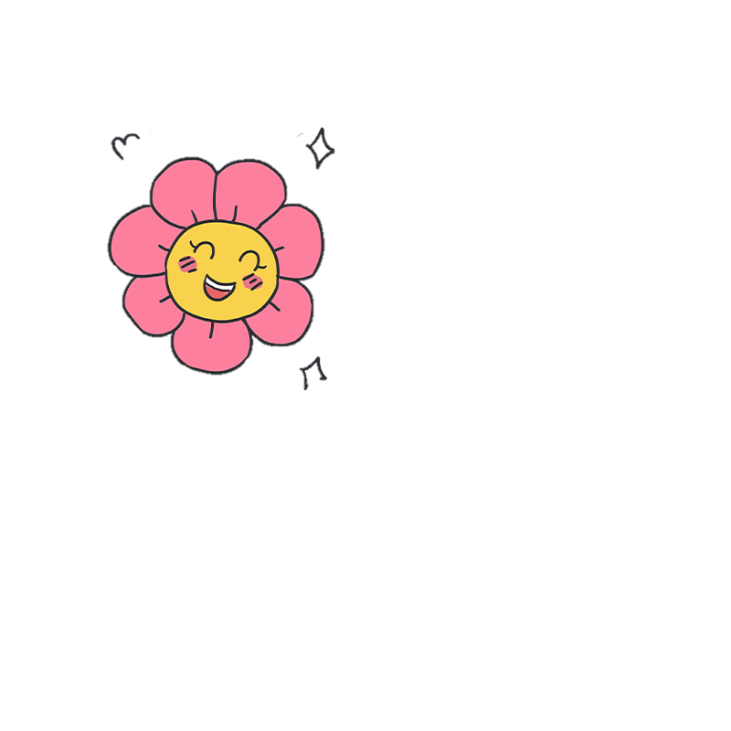
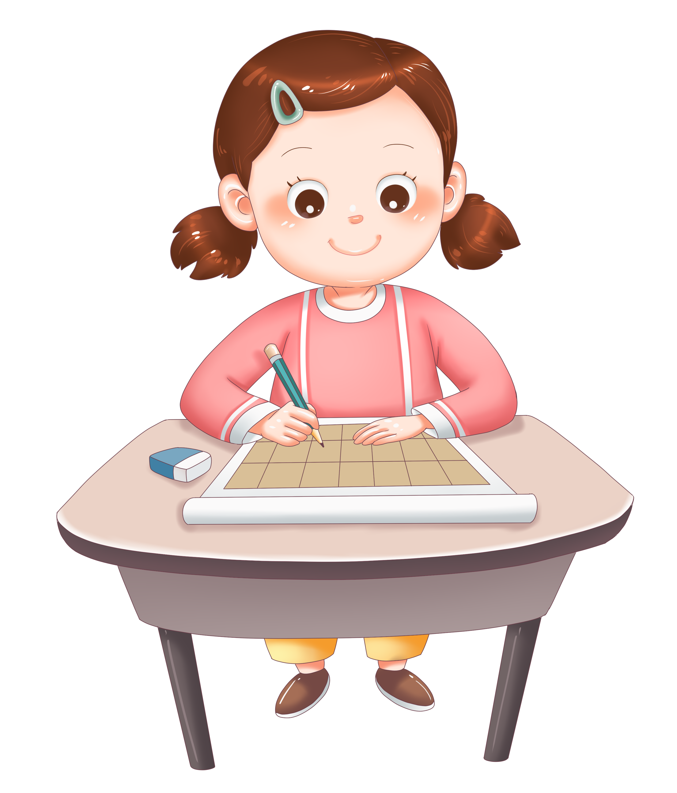
II.
Suy ngẫm và phản hồi

Slide 10

1. Câu 1
Tình yêu sách của nhân vật “tôi” được thể hiện như thế nào trong đoạn trích trên?

Slide 11
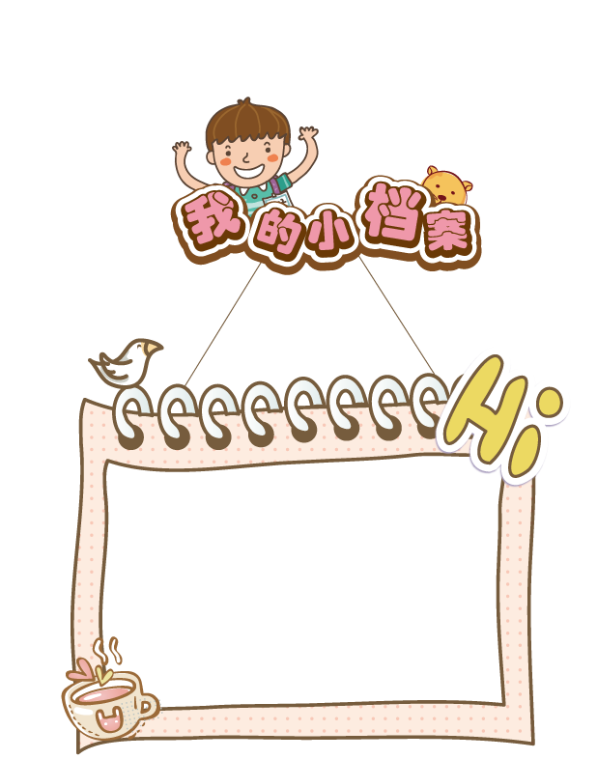
1. Câu 1: Tình yêu sách của nhân vật “tôi”:
Đọc ké sách của các anh lớn, giúp việc cô thủ thư để được mượn sách, mượn sách về nhà đọc suốt đêm.
01
Tình yêu sách của nhân vật “tôi” thể hiện qua hành động
Nhân vật “tôi” đã dùng mọi cách để được đọc sách.
02

Slide 12
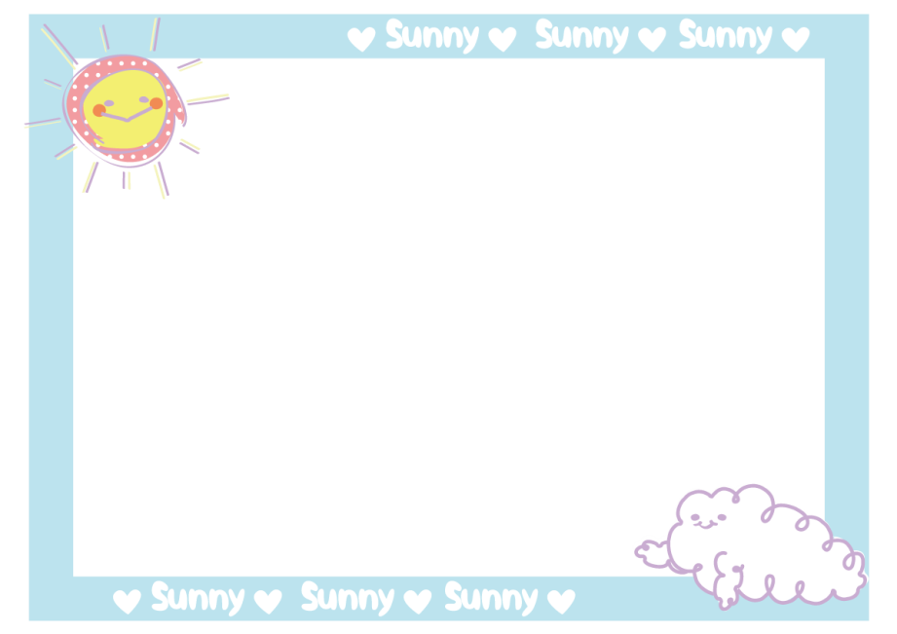
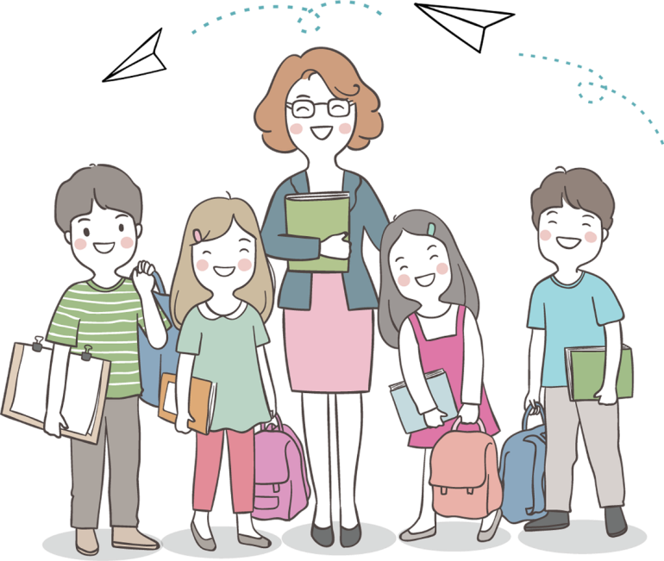
2. Câu 2: Hành động của cô Uyên
Những hành động nào của cô Uyên đã góp phần nuôi dưỡng tình yêu sách của nhân vật “tôi”?
Notes:
0981713891

Slide 13


2. Câu 2: Hành động của cô Uyên
01
02
Cho phép nhân vật “tôi” được làm thẻ thư viện dù chưa đủ tuổi
Để nhân vật “tôi” phụ giúp việc ở thư viện, đi mua sách hộ và đem sách về nhà đọc....

Slide 14

3. Câu 3
Chi tiết: “Hình ảnh Giăng Van-giăng (Jean Valjean), Phăng-tin (Fantine), Cô-dét (Cosette), Ga-vơ-rốt (Gavroche) cứ lừng lững đi lại, nói năng, buồn vui, đau khổ ngay trước mặt tôi kia” thể hiện điều gì về nhân vật “tôi”?
Không chỉ thể hiện tình yêu sách mà còn thể thể hiện khả năng tưởng tượng phong phú của nhân vật “tôi”.
Notes:
0981713891

Slide 15
Tác giả gửi gắm thông điệp gì qua văn bản?
Thông điệp:
- Sách mang đến cho chúng ta tri thức và bồi dưỡng tâm hồn.
- Cần nuôi dưỡng niềm đam mê đọc sách.
- Luôn tạo mọi điều kiện để các bạn nhỏ được làm quen và đọc sách mỗi ngày.

Slide 16
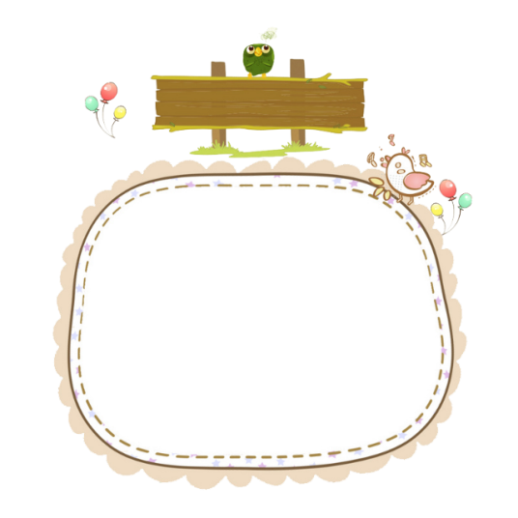
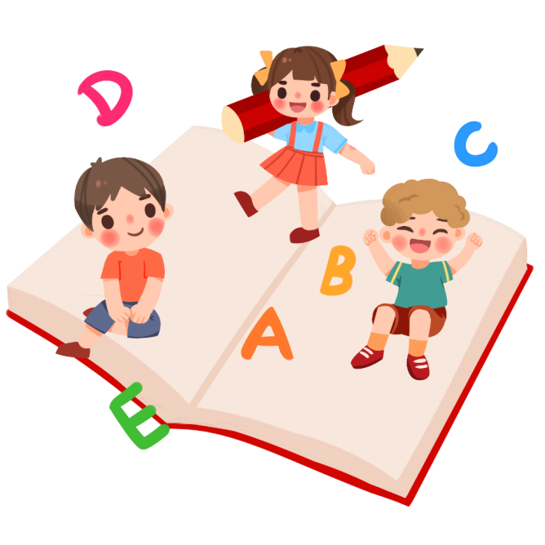
Hoạt động luyện tập
Nhiệm vụ
Viết một đoạn văn khoảng 5-7 dòng chia sẻ về vai trò của sách đối với bản thân em
Notes:
0981713891

Slide 17


Hoạt động vận dụng
Chia sẻ với bạn về một cuốn sách hoặc bộ phim đã giúp em mở rộng tầm hiểu biết về thiên nhiên hoặc con người.
Notes:
0981713891

